Slide 1
Sculpture agitée
CM1

Slide 2
En volume
En relief
Un des 7 arts
Une œuvre d’art
Une sculpture
Tailler dans la matière
Modeler un matériau
Réaliser des moulages qui permettront de couler un matériau
Assembler des éléments différents
Notes:
Nous allons explorer et manipuler le matériau papier pour pouvoir créer une sculpture de papier !

Slide 3
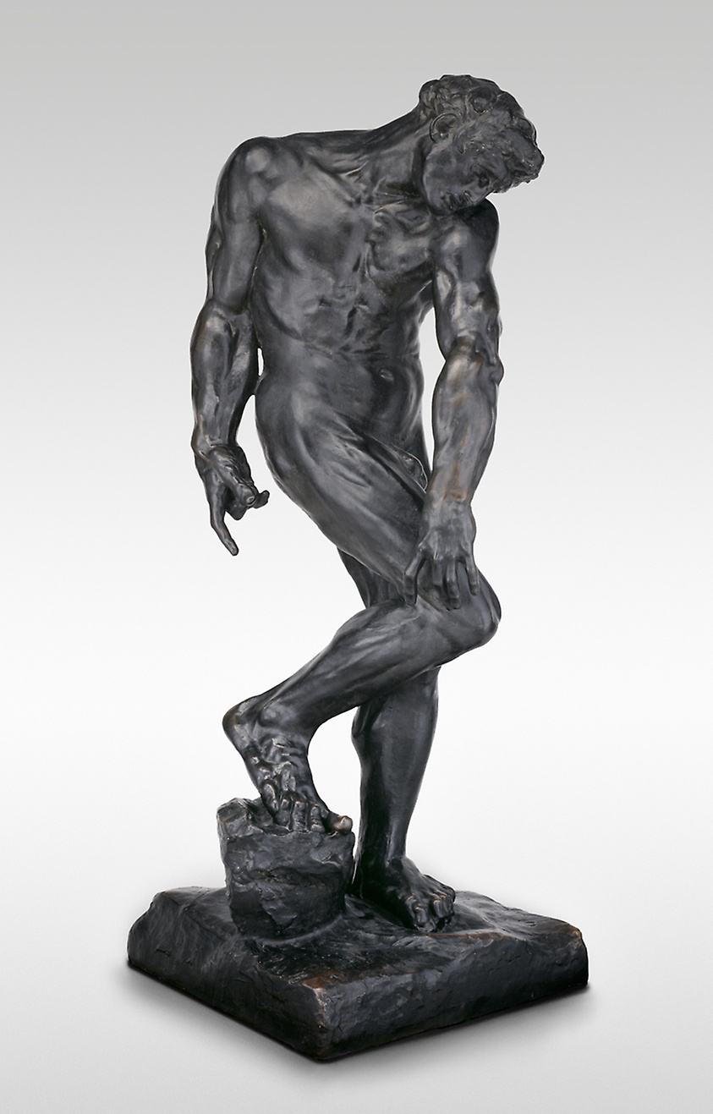
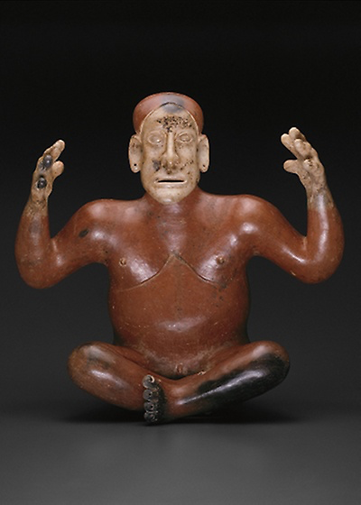
Différentes sculptures …
Auguste Rodin, Adam, 1881, bronze, Institute of Art of Chicago
© Auguste Rodin, Adam, Gift of Robert Allerton, Institute of Art of Chicago
© Figurine de conteur, Jalisco, Estate of Ruth Falkenau, Institute of Art of Chicago

Slide 4
Réaliser une sculpture
avec des feuilles de papier

Slide 5
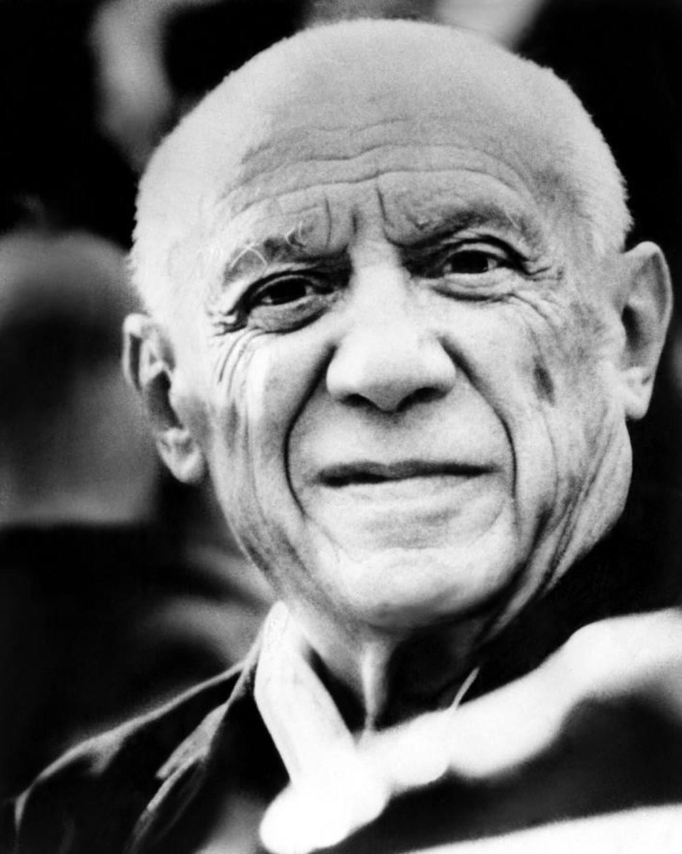
Pablo Picasso
Peintre, dessinateur, sculpteur espagnol du 20ème siècle
Passer de la 2D à la 3D
Organiser des formes
dans l’espace
« Le pli est le premier geste qui mène à la 3D. »
Extrait de Picasso tableaux choisis, Annette Robinson, ©éditions Scala.
© Qwant junior

Slide 7
Ecouter
Observer
Chercher
Faire
Pratiquer
Réaliser
Imaginer
Chercher
Ecouter
Tout ce qui n’est pas interdit est permis !

Slide 8
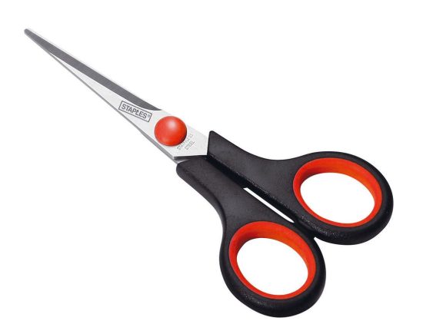
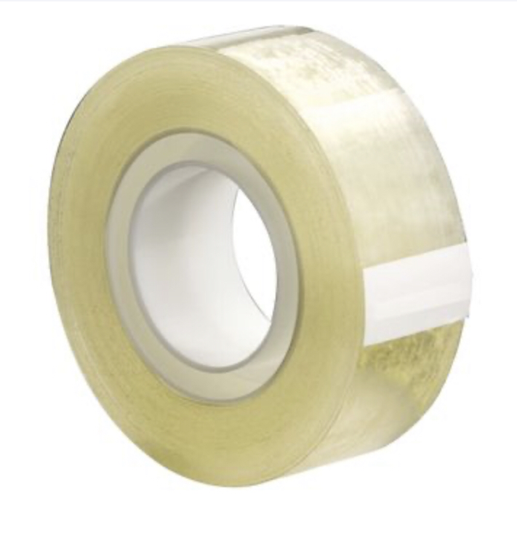
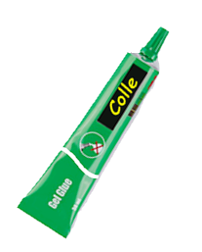
2
Le matériel

Slide 9
Créer des formes de papier
Consigne : déchire la première feuille de papier en 2 en la pliant bord à bord.
Puis encore en 2 pour obtenir 4 morceaux.
Refais la même chose avec la deuxième et la troisième feuille.
Tu as 2 minutes.
Tu obtiens 12 morceaux de papier égaux que tu places devant toi.

Slide 10
Consigne : prends 3 morceaux de papier et plie chacun d’eux de 3 manières différentes.
Tu as 1 minute.

Slide 11
Consigne : prends 3 morceaux de papier et froisse chacun d’eux de 3 manières différentes.
Tu as 1 minute.

Slide 12
Consigne : prends 3 morceaux de papier et enroule chacun d’eux de 3 manières différentes.
Tu as 2 minutes.

Slide 13
Consigne : prends 3 morceaux de papier et courbe chacun d’eux de 3 manières différentes.
Tu as 2 minutes.

Slide 14
Tu as obtenu 12 éléments de papier grâce à 4 opérations plastiques

Slide 15
Les opérations plastiques que tu as mises en œuvre …

Slide 16
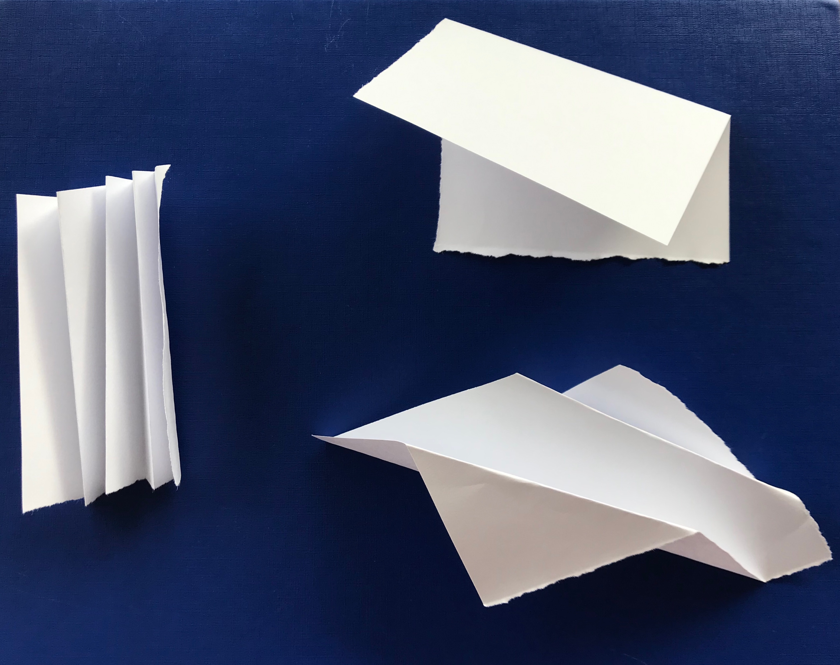
PLIER / PLISSER
Former un ou plusieurs plis

Slide 17
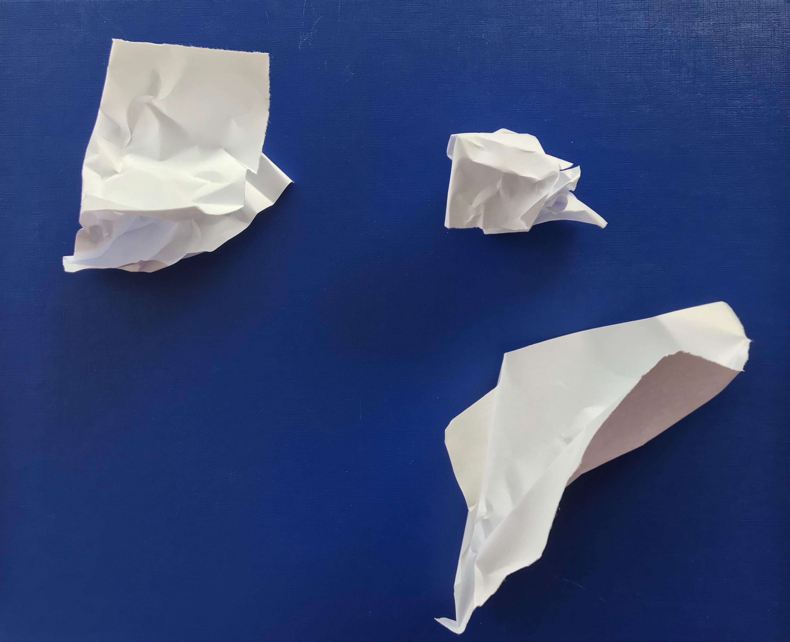
FROISSER
Écraser par pression successives

Slide 18
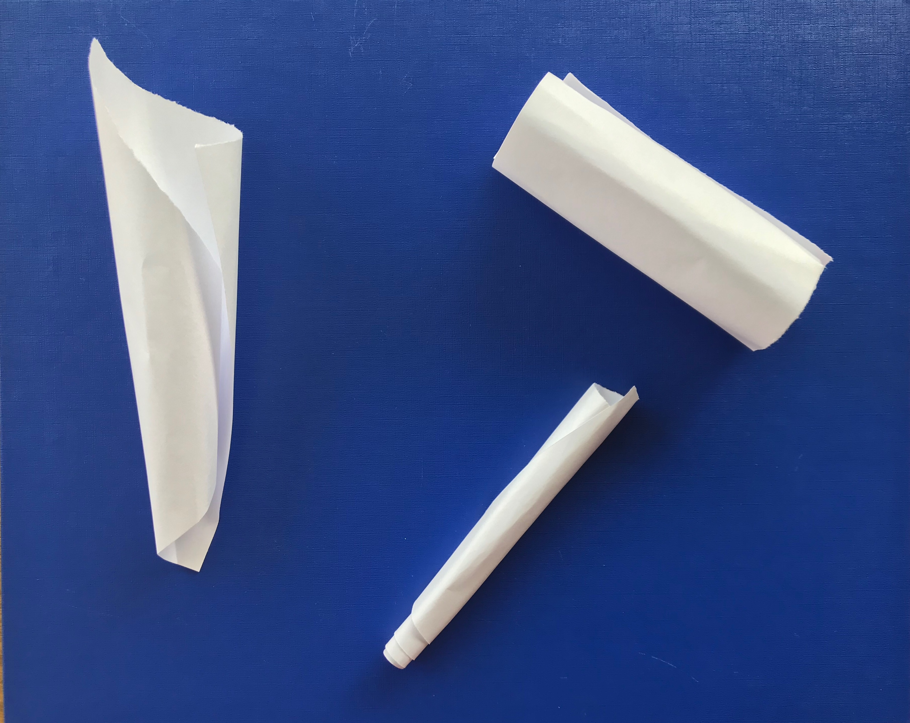
ENROULER
Rouler quelque chose sur soi-même

Slide 19
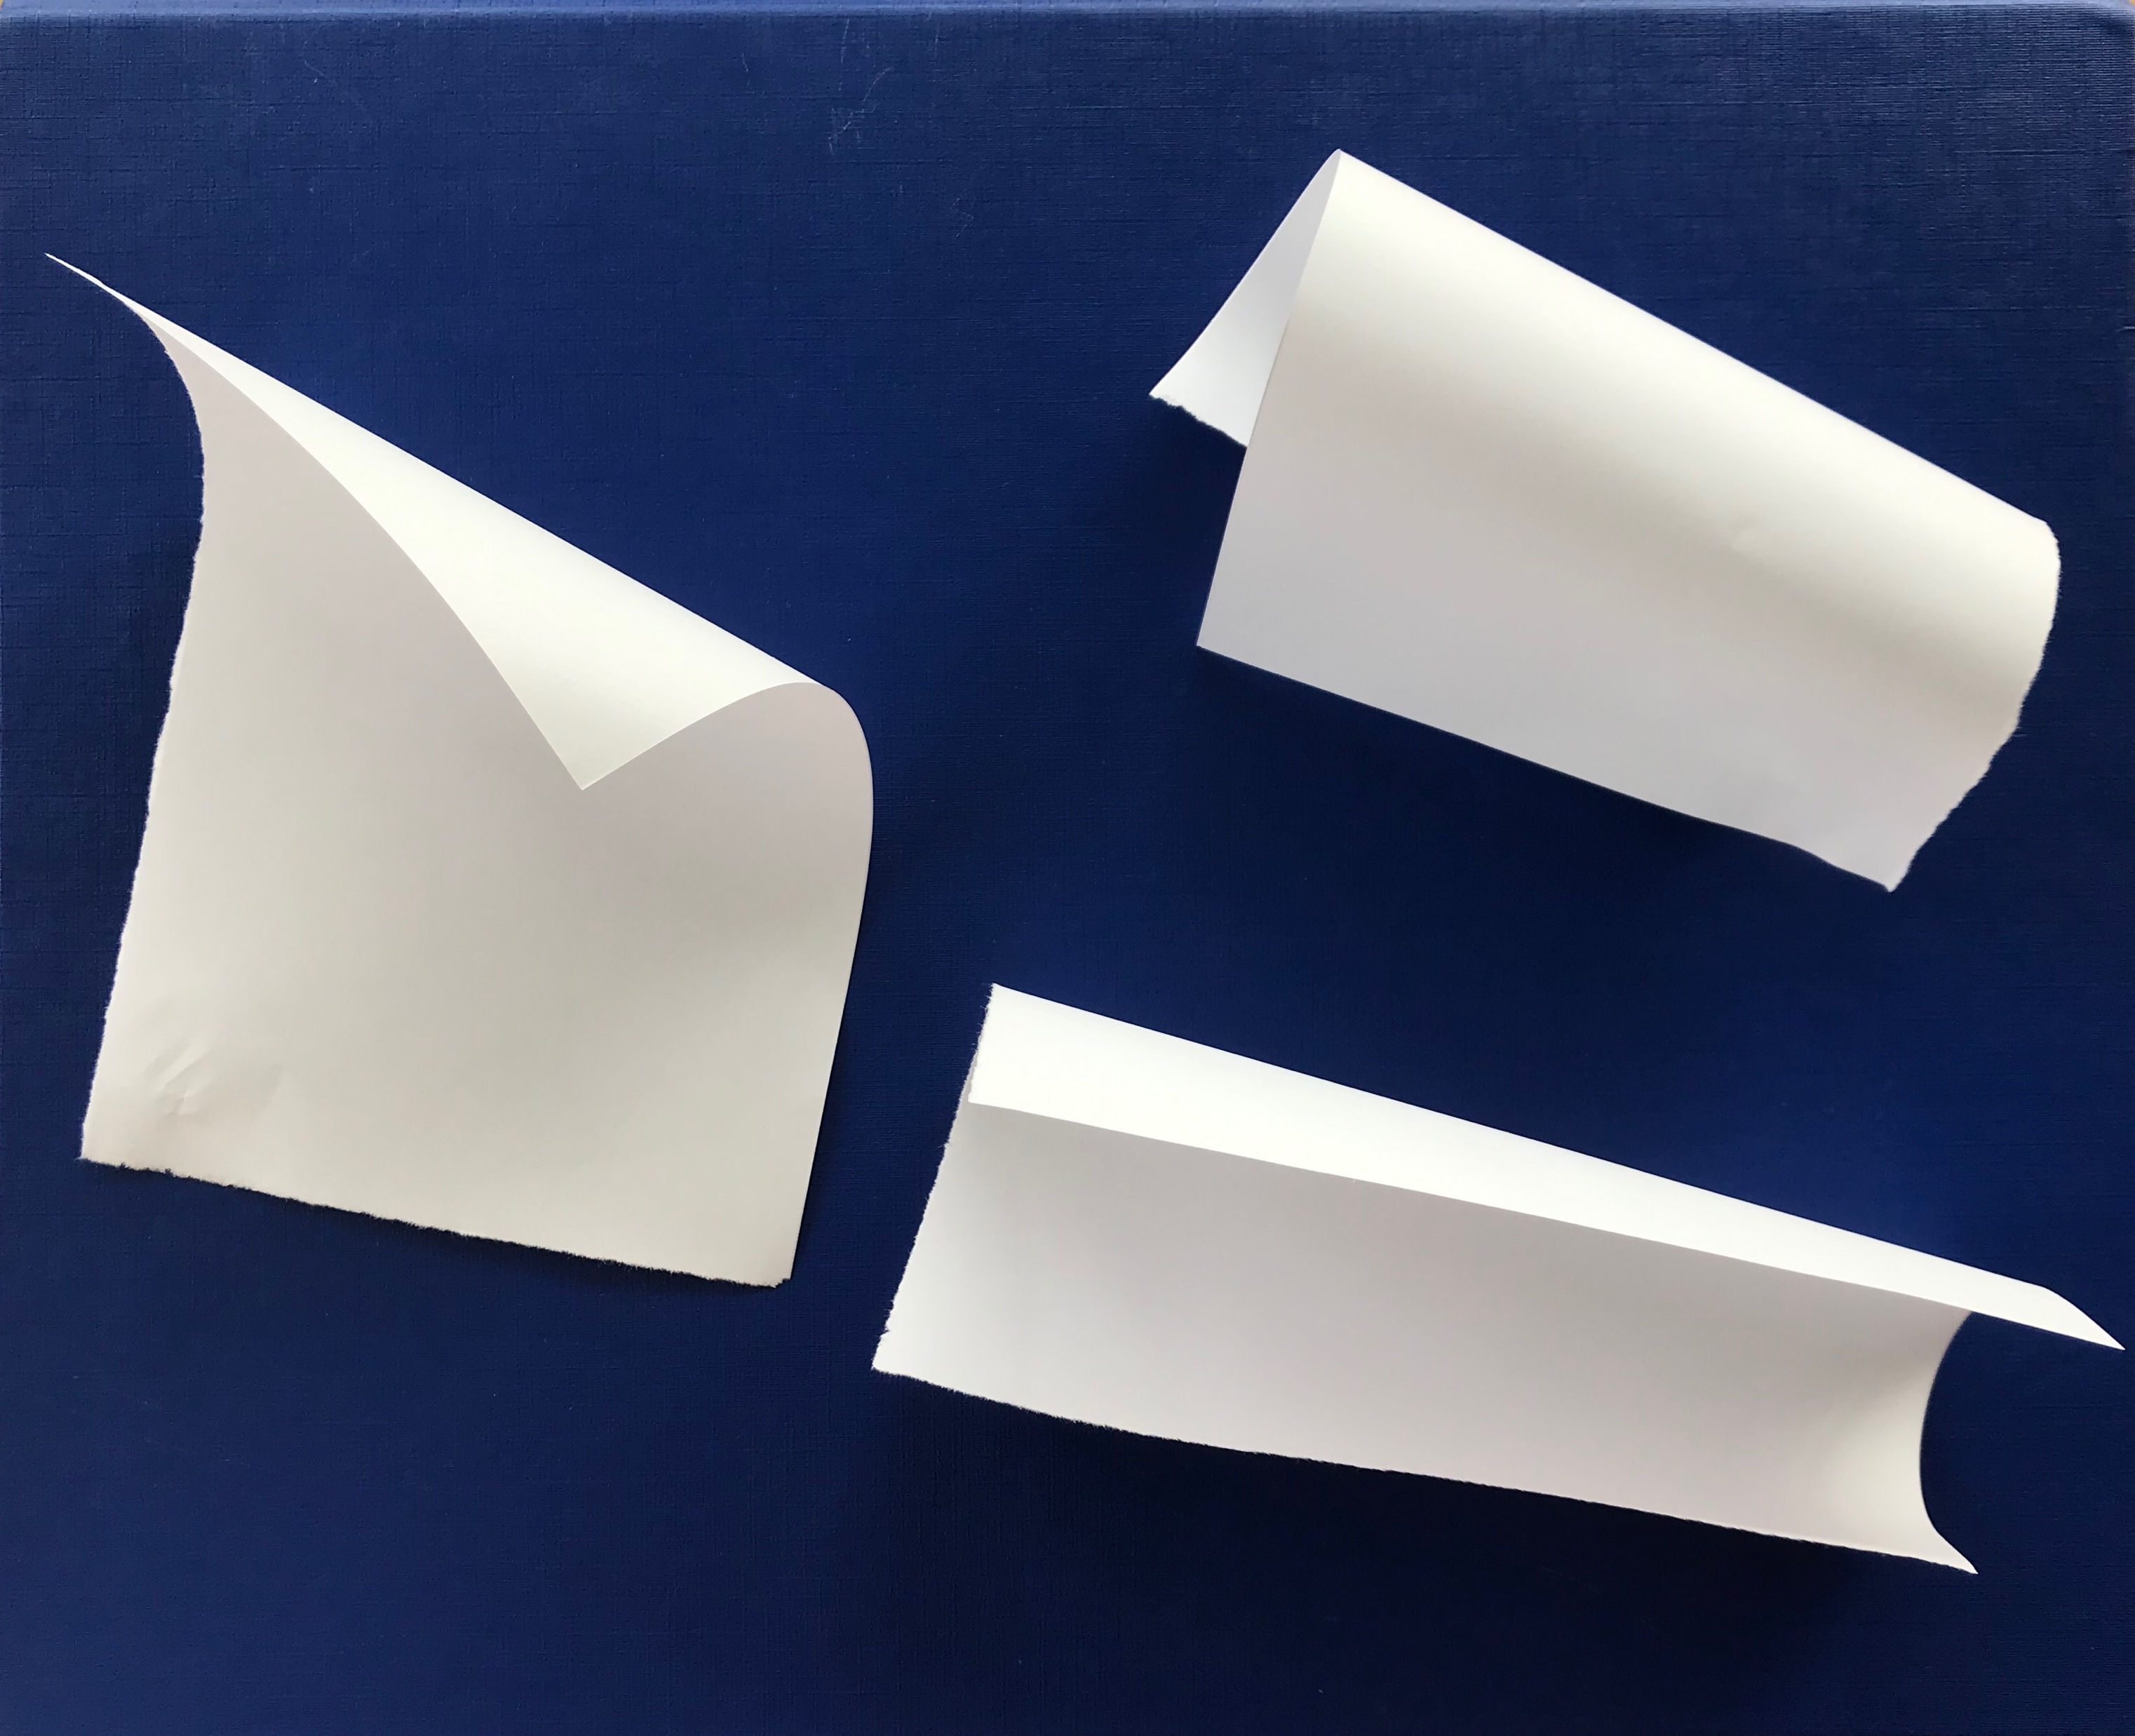
COURBER
Donner une forme courbe

Slide 20
Observe tes 12 éléments.
Ils sont en volume.

Slide 21
Assembler les éléments de papier pour créer une sculpture en équilibre
Consigne : sélectionne 5 éléments de papier.
Cherche à les agencer, à les assembler pour réaliser une sculpture.

Slide 22
Quelques exemples de sculptures en équilibre
réalisées par d’autres enfants comme toi …

Slide 23
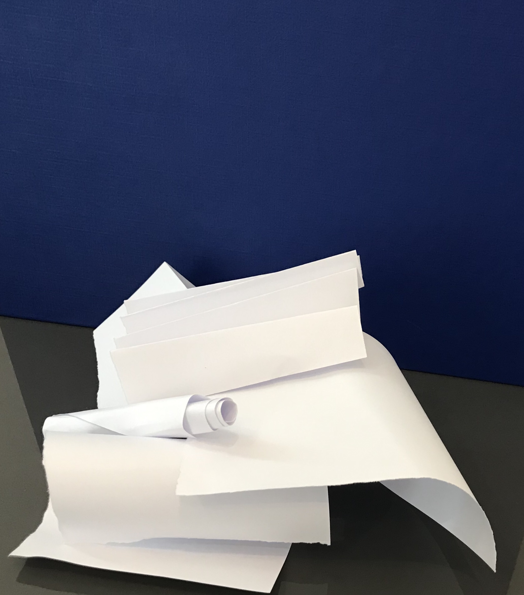
Quelques exemples de sculptures en équilibre…

Slide 24
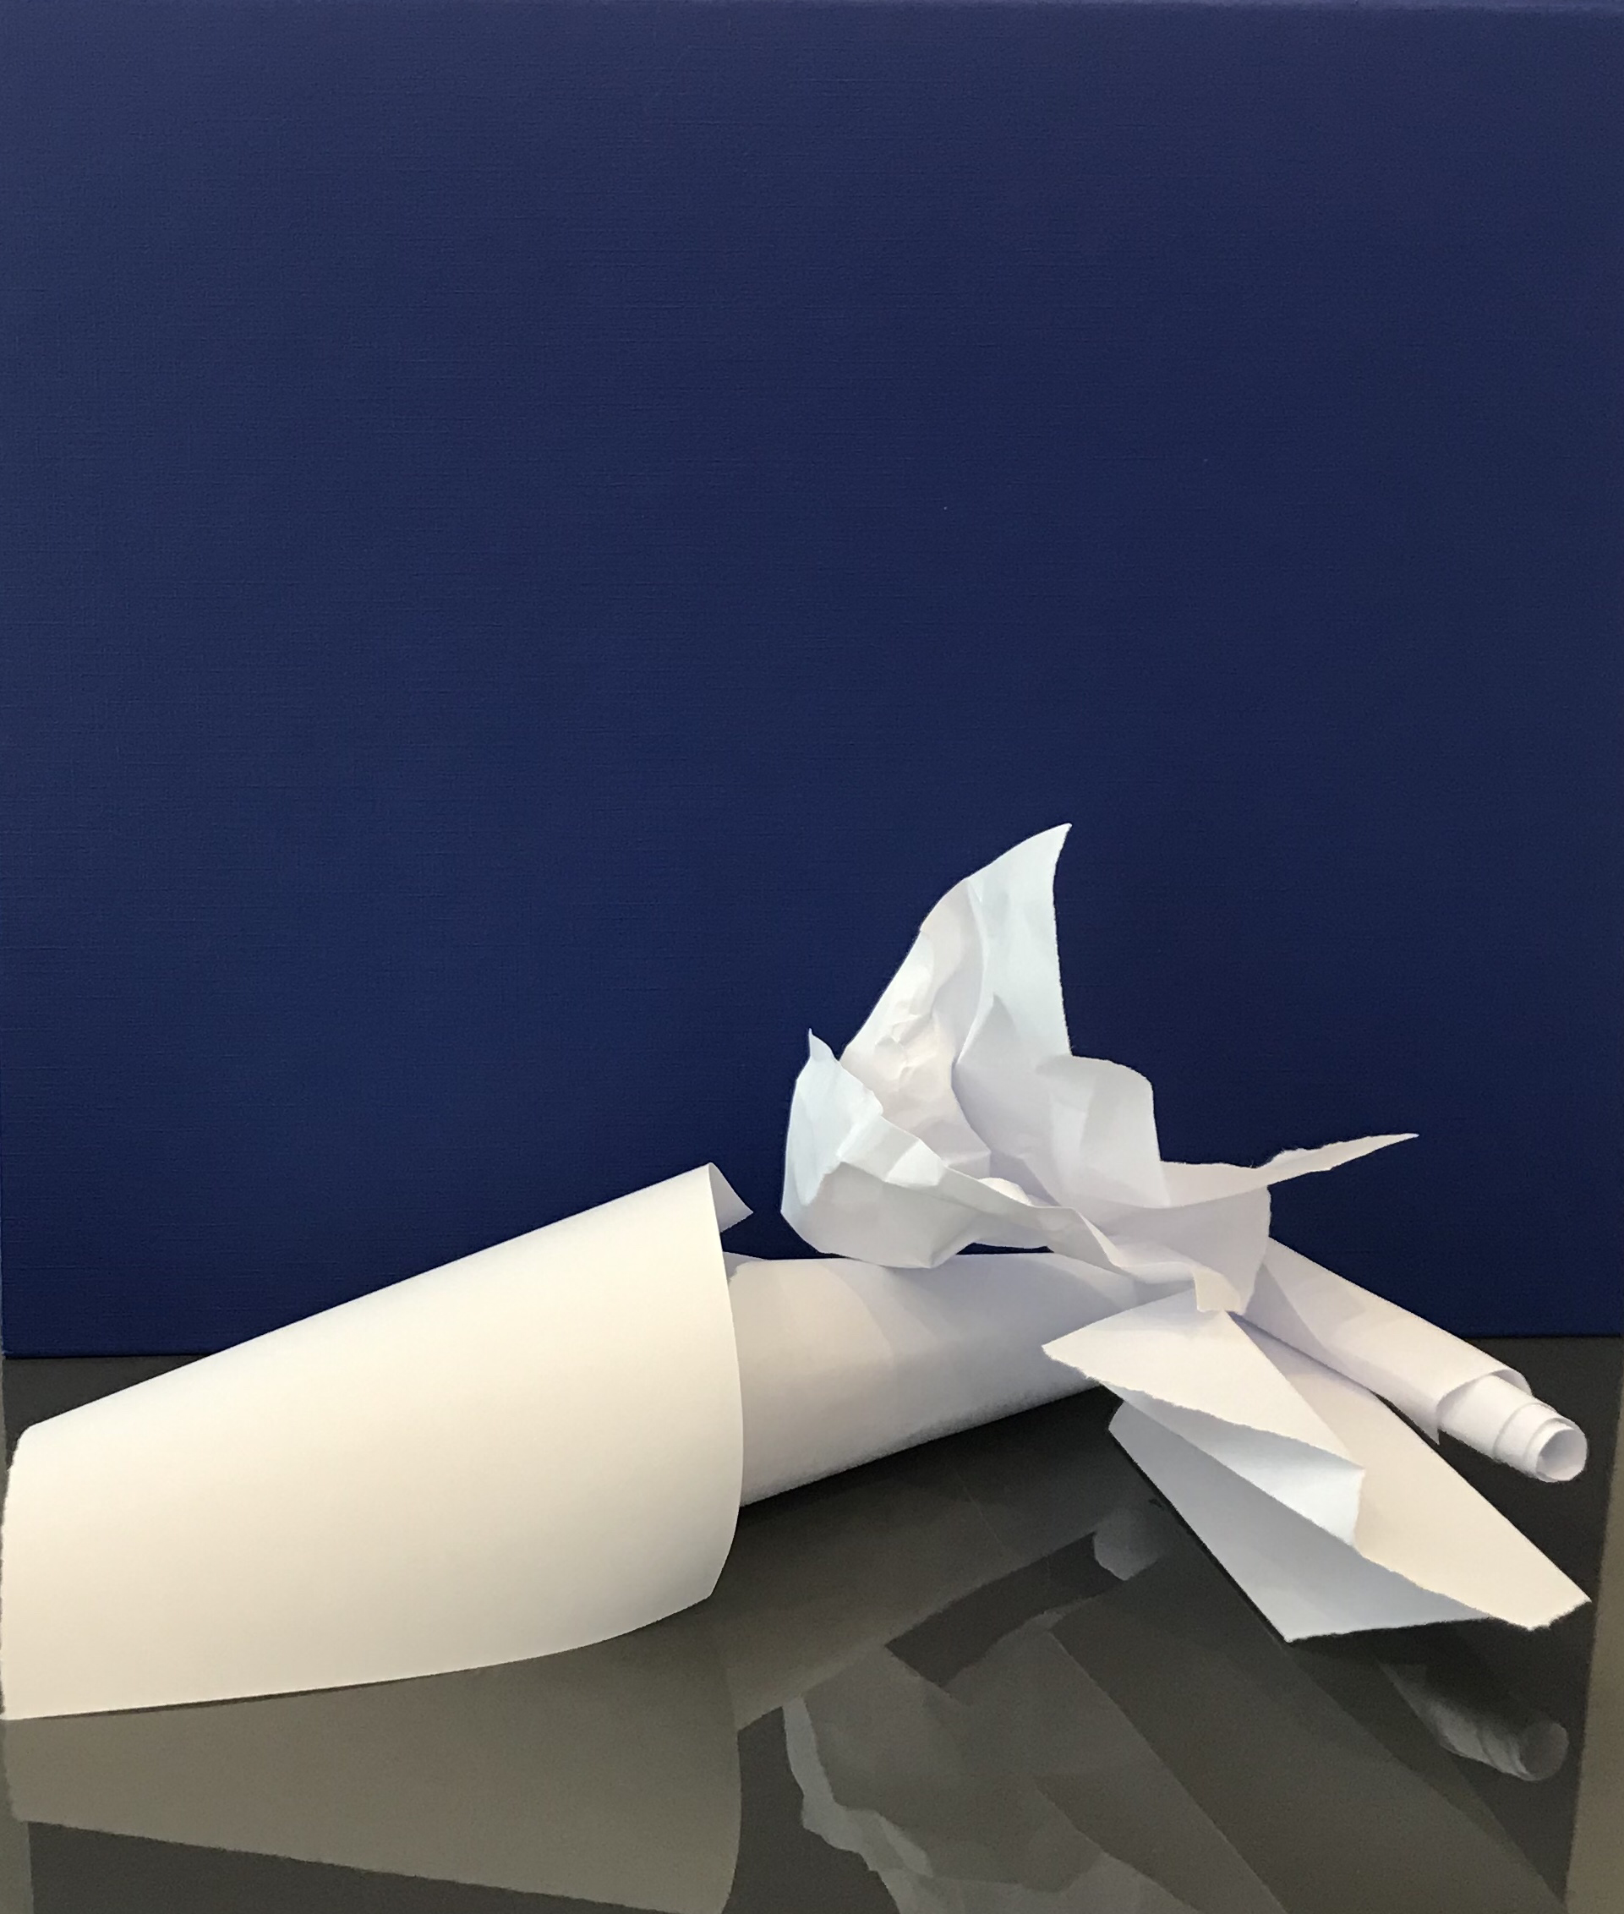
Quelques exemples de sculptures en équilibre…

Slide 25
Équilibre
Occupation de l’espace

Slide 26
Développer une intention
pour réaliser une production plastique
Consigne : prends 5 éléments de papier (ceux que tu n’as pas encore utilisés) et repasse avec ton feutre noir au moins 5 plis.

Slide 27
Assemble ces éléments à la première sculpture que tu as réalisée pour en faire …
Une sculpture agitée !

Slide 28
Quelques exemples de sculptures agitées réalisées par d’autres enfants …

Slide 29
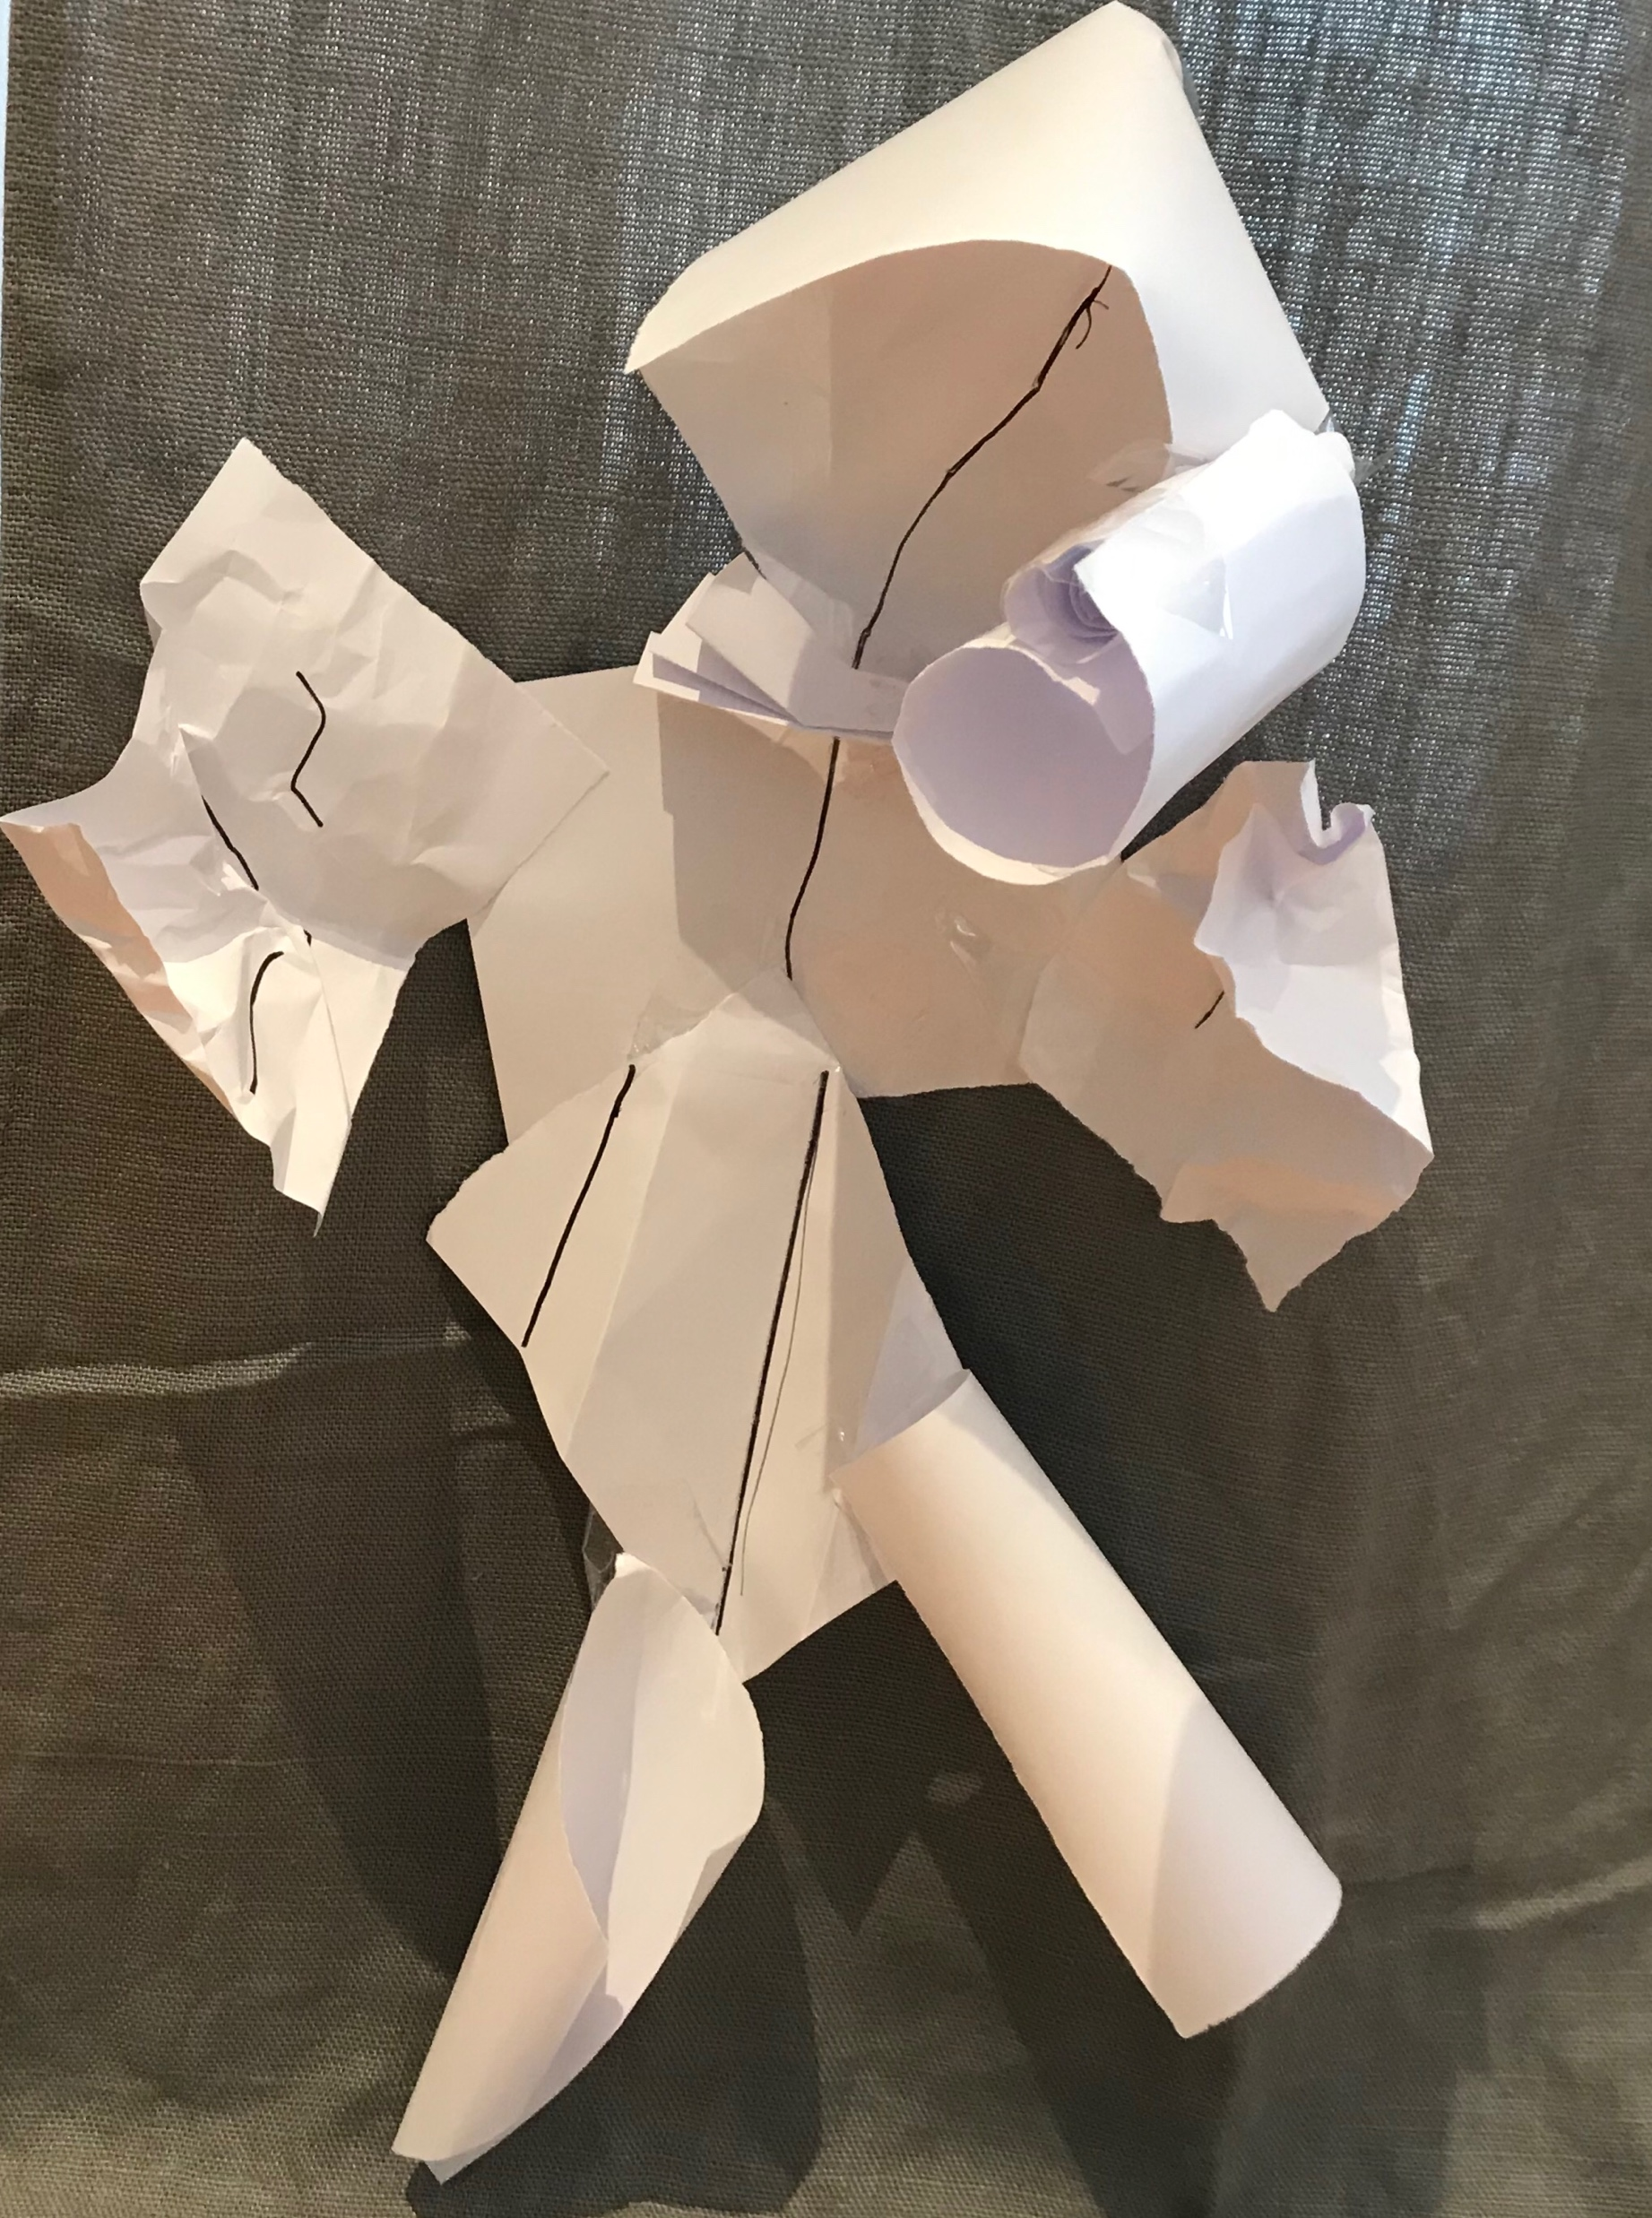
L’homme pressé au chapeau

Slide 30
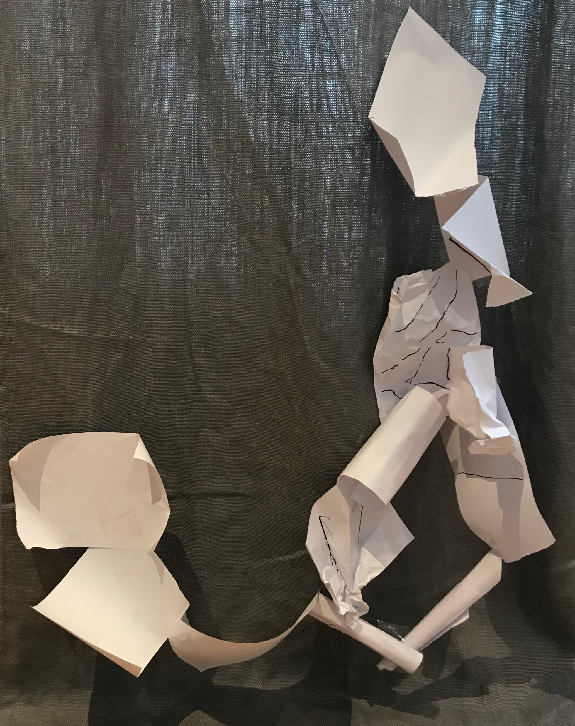
L’envolée tourbillonnante

Slide 31
Faisons le point
Assemblage
Mouvement

Slide 32
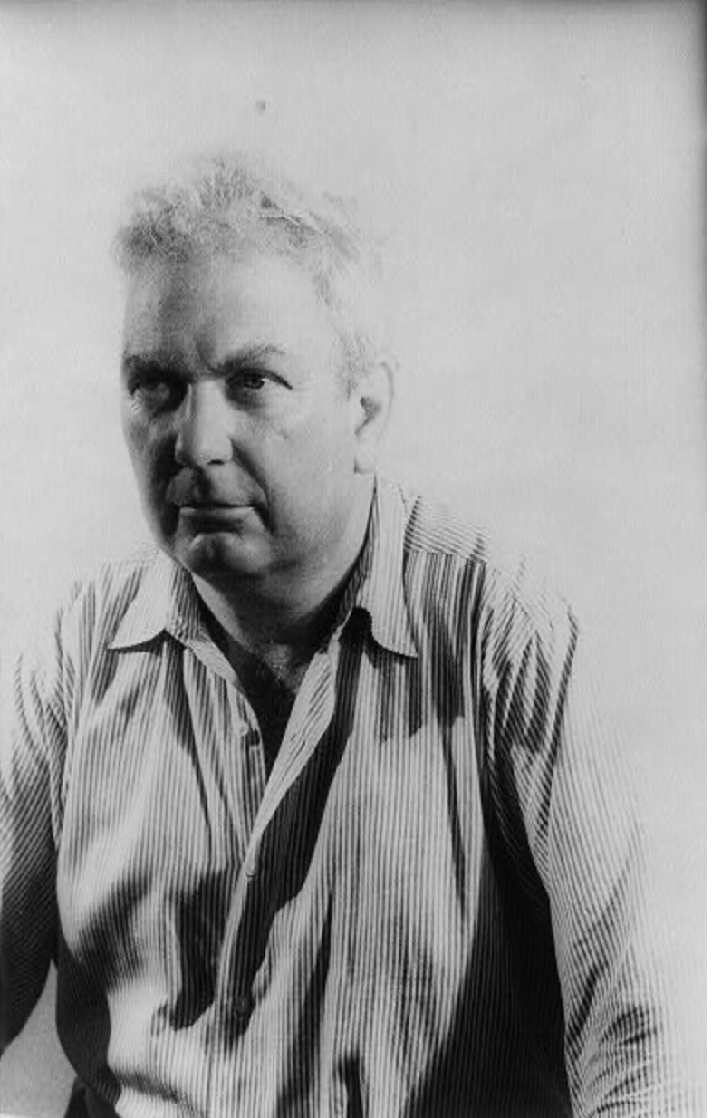
Un artiste
Alexander Calder (1898 – 1976)
Peintre et sculpteur du 20ème siècle
© Qwant junior

Slide 33
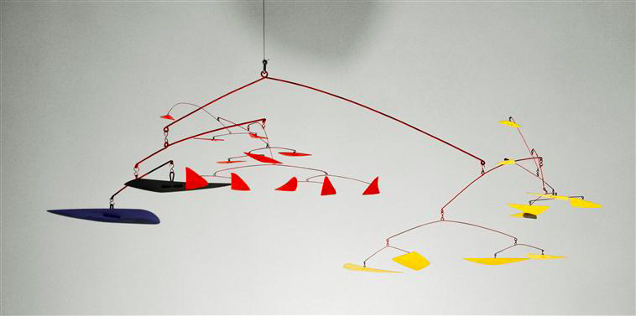
Découvrons une œuvre d’Alexander Calder
Deux vols d’oiseaux
Deux vols d’oiseaux, © Centre Pompidou, MNAM-CCI, Dist. RMN-Grand Palais

Slide 34
Son oeuvre
La création de mobiles
Deux vols d’oiseaux, © Centre Pompidou, MNAM-CCI, Dist. RMN-Grand Palais
Son intention à travers ses œuvres était de montrer
le mouvement comme manifestation de la vie dans monde.
Il jouait avec certaines contraintes
L’équilibre
L’espace
L’air
Les couleurs

Slide 35
Qu’as-tu appris aujourd’hui en arts plastiques ?
Tu as progressé sur les 4 compétences à travailler

Slide 36
Qu’as-tu appris aujourd’hui
en arts plastiques ?
Tu as mis en œuvre des opérations plastiques sur un matériau : le papier
PLIER
PLISSER
FROISSER
ENROULER
COURBER

Slide 37
Qu’as-tu appris aujourd’hui
en arts plastiques ?
Tu as compris la différence entre …
La 2D
La 3D
2 dimensions (longueur et largeur)
3 dimensions (longueur, largeur, profondeur)
À plat
En volume

Slide 38
Qu’as-tu appris aujourd’hui
en arts plastiques ?
Tu as mené une réflexion personnelle et tu as réfléchi à la manière d’assembler et d’organiser les formes de ta sculpture
L’occupation de l’espace
L’équilibre

Slide 39
Qu’as-tu appris aujourd’hui en art plastique ?
Tu as réfléchi au sens du mot « agité » et tu as cherché comment faire pour exprimer avec le papier ce que signifie « agité » pour toi.
En mouvement
énervé
perturbé

Slide 40
Qu’as-tu appris aujourd’hui en arts plastiques ?
Un artiste
Alexander Calder (1898 – 1976)
Peintre et sculpteur du 20ème siècle
© Qwant junior

Slide 41
Qu’as-tu appris aujourd’hui en arts plastiques ?
Une oeuvre
Deux vols d’oiseaux
Deux vols d’oiseaux, © Centre Pompidou, MNAM-CCI, Dist. RMN-Grand Palais

Slide 42
Sculpture agitée

